Slide 1
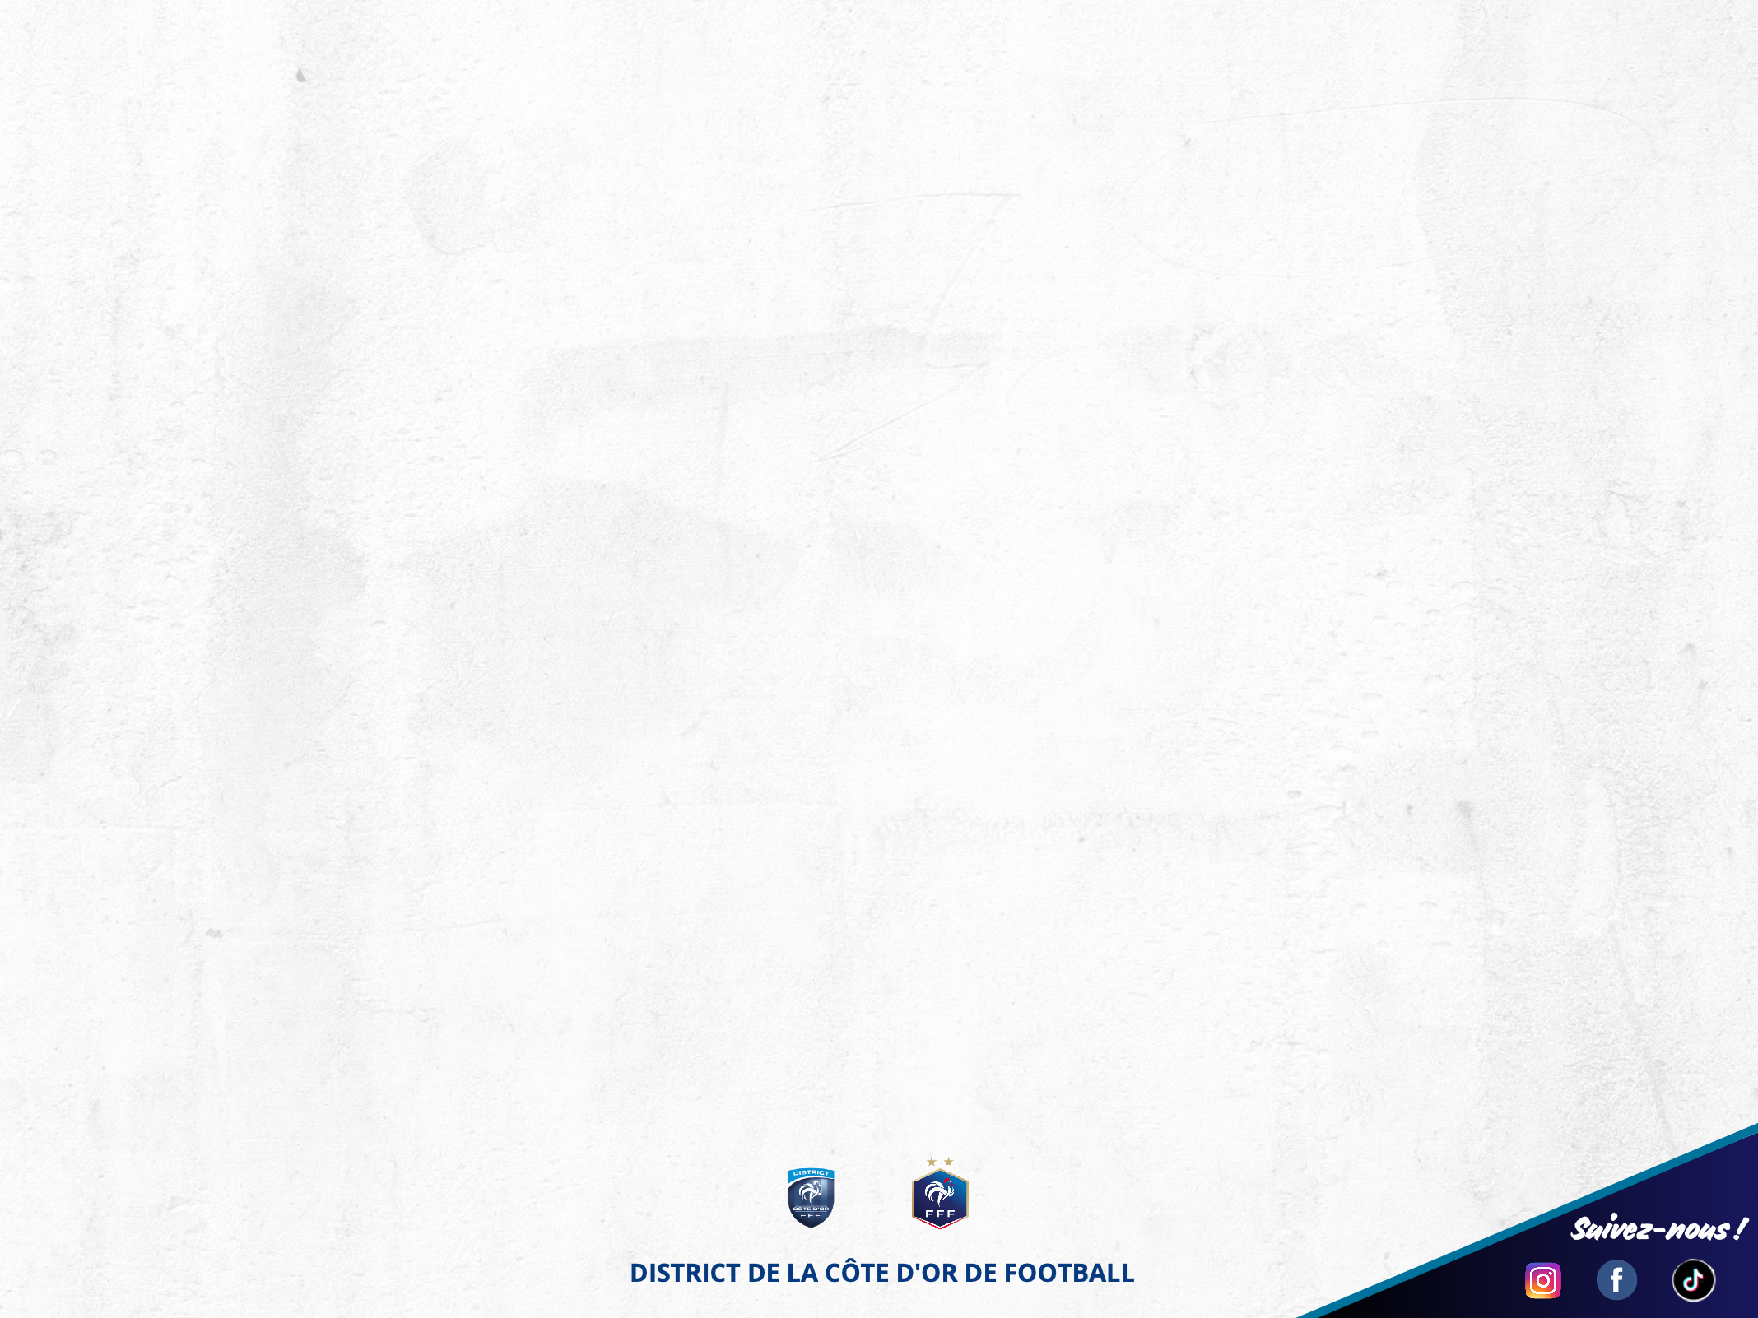


CHALLENGE U11
SAISON 2025 - 2026

Slide 2
X
ADMINISTRATIF
SAISON 2025 - 2026
FOOT ANIMATION LOISIR (FAL) - RAPPEL DES BONNES PRATIQUES
AVANT LE PLATEAU
      J’IMPRIME MA FEUILLE DE PRÉSENCE AVEC TOUS MES LICENCIÉS U11 ET LEUR NUMÉRO DE LICENCE
      J’IMPRIME LA FEUILLE DE DÉFIS ET RÉSULTATS SI JE SUIS CLUB ACCUEILLANT
      SI JE SUIS ABSENT, JE PRÉVIENS AVANT LE VENDREDI À 12H LE CLUB ACCUEILLANT ET LE DISTRICT
PENDANT LE PLATEAU - (Si je suis club accueillant)
      JE NOTE LES CLUBS PRÉSENTS ET ABSENTS SUR LA FEUILLE DE DÉFIS ET RÉSULTATS
      JE NOTE LES RÉSULTATS DES JONGLAGE DE CHAQUE CLUB PAR NUMÉRO
      JE NOTE LES RÉSULTATS DES MATCHS SUR LA FEUILLE DE DÉFIS ET RÉSULTATS
      JE NOTE LES FEUILLES DE PRÉSENCES QUI M’ONT ÉTÉ TRANSMISES
      JE FAIS SIGNER LA FEUILLE DE DÉFIS ET RÉSULTATS PAR LES ÉDUCATEURS
APRÈS LE PLATEAU - (Si je suis club accueillant)
      JE CALCULE LE TOTAL DES JONGLAGE PAR JOUEUR PUIS LE TOTAL DES 8 MEILLEURS PAR ÉQUIPE
      JE NOTE MES REMARQUES SUR LE PLATEAU S’IL Y EN A, AINSI QUE LES INFORMATIONS SUR L’ARBITRAGE
      JE SCANNE PUIS FUSIONNE LES FEUILLES DE PRÉSENCES REÇUES ET LA FEUILLE DE DÉFIS ET RÉSULTATS
      JE DÉPOSE LE FICHIER FUSIONNÉ SUR LE FAL AVANT LE MARDI 12H
      SI CELA NE FONCTIONNE PAS, J’ENVOIE LE FICHIER FUSIONNÉ AU DISTRICT PAR MAIL - EN DERNIER RECOURS

Slide 3
X
INFOS AMENDES
SAISON 2025 - 2026
RÉCAPITULATIF DES AMENDES LORS DES 1ÈRE ET 2ÈME PHASE
1ÈRE PHASE
    21 OUBLIS DE DOCUMENTS DÉPOSÉS
    7 ABSENCES NON-PRÉVENUES
    18 CLUBS SANCTIONNÉS SUR 55 CLUBS ENGAGÉS
2ÈME PHASE
    49 OUBLIS DE DOCUMENTS DÉPOSÉS
    1 ABSENCE NON-PRÉVENUE
    26 CLUBS SANCTIONNÉS SUR 55 CLUBS ENGAGÉS
MONTANT DES AMENDES :
    10 € - OUBLI DE DOCUMENT DÉPOSÉ
    20€ - ABSENCE NON-PRÉVENUE
RESPECT DES PLATEAUX

Slide 4
X
OBJECTIFS DU CHALLENGE
SAISON 2025 - 2026
UNE PRATIQUE BASÉE SUR LA PROGRESSION - LE CONTENU DOIT PRIMER SUR LE RÉSULTAT
UN FORMAT CONÇU POUR
        RÉDUIRE LES ÉCARTS DE NIVEAU SUR LES MATCHS
        FAVORISER LES DÉPLACEMENTS EN LIEN AVEC LES SITUATIONS GÉOGRAPHIQUES
        FAVORISER LA DIVERSITÉ DES ADVERSAIRES
        FAVORISER LA PROGRESSION DES JEUNES U11 - POSTURE DES ÉDUCATEURS
        LE DÉVELOPPEMENT INDIVIDUEL VIA LE DÉFI JONGLAGE
        FAVORISER LE PLAISIR À PRATIQUER LE FOOTBALL
DES RÉSULTATS DÉJA OBSERVÉS :
        5% DES MATCHS AVEC PLUS DE 4 BUTS D’ÉCARTS (1/4 L’AN PASSÉ)
        BEAUCOUP PLUS DE DÉPLACEMENTS
        DES CLUBS RÉCOMPENSÉS POUR LEUR PROGRESSION
LE JEU AVANT L’ENJEU !

Slide 5
RAPPELS ARBITRAGE
SAISON 2025 - 2026
« ARBITRAGE DES JEUNES PAR LES JEUNES »
L’ARBITRAGE DU CHALLENGE U11 DOIT ÊTRE RÉALISÉ EN PRIORITÉ PAR :
      LES JEUNES U15 DU CLUB
      LES JEUNES U18 DU CLUB
      DES DIRIGEANTS D’ÉQUIPE
DES RÉCOMPENSES SOUS FORME DE DOTATIONS EN BALLONS SERONT REMISES EN FIN DE SAISON POUR LES CLUBS QUI AURONT LE PLUS JOUÉ LE JEU.
OBLIGATION DE METTRE UN ARBITRE CENTRAL - FAVORISER L’ARBITRAGE DES REMPLAÇANTS À LA TOUCHE POUR LES PRÉPARER À L’ARBITRAGE EN U13
FONTAINE LÉS DIJON
GEVREY CHAMBERTIN
ET + …

Slide 6
X
DÉFI JONGLAGES
SAISON 2025 - 2026
BONNES PRATIQUES
LIMITER L’ATTENTE DES JEUNES
ON N’IMPOSE RIEN, VOUS ÊTES LIBRE
10 MINUTES MAXIMUM
POUR LE MOMENT CHACUN SA MÉTHODE, PAS D’ORGANISATION DÉFINIE
CO - CONSTRUCTION ENSEMBLE ?
PAS DE TOUCHE PARASITE / DE RATTRAPAGE
DÉPART À LA MAIN OU DÉPART AU SOL AVEC LE PIED (LIBRE)
2 ESSAIS MAXIMUM PAR JOUEUR ET PAR SURFACE (PIED DROIT / PIED GAUCHE / TÊTE)
PRIORITÉ À L’ENTRAINEMENT AU JONGLAGE PIED DROIT, PIED GAUCHE
CRÉATION D’UN PROTOCOLE « TYPE » À L’ISSUE DE LA RÉUNION

Slide 7
FORMAT
SAISON 2025 - 2026
4 NIVEAUX POUR UNE FAVORISER LA PROGRESSION ET LE PLAISIR
NIVEAU 1 - 1 POULE DE 12 ÉQUIPES EN NOMBRE RÉDUIT
NIVEAU 2 - 2 POULES DE 16 ÉQUIPES - BASÉE SUR LES CLASSEMENT DE LA PHASE 2
NIVEAU 3 - 2 POULES DE 16 ÉQUIPES (+ 1 AVEC CLÉNAY) - BASÉE SUR LES CLASSEMENT DE LA PHASE 2
- DES PLATEAUX FUTSAL À CLÉNAY - MAX 1 PAR CLUB
NIVEAU 4 - 2 POULES DE 16 ÉQUIPES BASÉE SUR LES CLASSEMENT DE LA PHASE 2
LES POULES ONT ÉTÉ FAITES EN FONCTION DES RATIOS PTS/ MATCHS DES DEUX PREMIÈRES PHASES.
LES PLATEAUX SONT CONSTITUÉS POUR :
      RÉDUIRE LES LONG DÉPLACEMENT (1 À 2 MAXIMUM PAR PHASE)
      ÉVITER DE JOUER PLUSIEURS FOIS LE MÊME ADVERSAIRE (2-3 MAXIMUM)
      RÉPARTIR ÉQUITABLEMENT LES CLUBS ACCUEILLANTS
      QUE CHAQUE ÉQUIPE S’AFFRONTE
      QUE LES CLUBS N’ACCUEILLENT PAS (OU TRÈS PEU) 2 PLATEAUX U11 LE MÊME JOUR
SUR VOLONTARIAT
FUTSAL DIMANCHE APRÈS-MIDI
GYMNASE CARNOT
INSCRIPTION VIA GF

Slide 8
CALENDRIER
SAISON 2025 - 2026
8 DATES POUR UNE PHASE PLUS COMPLÈTE ET PLUS ÉQUILIBRÉE
J1 - 28 FÉVRIER
J2 - 7 MARS
J3 - 14 MARS
J4 - 21 MARS
J5 - 28 MARS
J6 - 25 AVIL
J7 - 2 MAI
J8 - 9 MAI
16 MAI - CHALLENGE U11 JÉRÉMY ET CLAUDE À ST JEAN DE LOSNE
LES CLUBS DE CHAQUE POULE QUI AURONT REMPORTÉ LE PLUS DE DÉFIS SERONT INVITÉS

Slide 9
X
TOUCHES
SAISON 2025 - 2026
RAPPELS
LES TOUCHES FONT PARTIES INTÉGRANTES DE L’APPRENTISSAGE DES JEUNES
LES ÉDUCATEURS DOIVENT ÊTRE VIGILANTS À ÇA DÉS LA CATÉGORIE U11
DES TEMPS DE TRAVAIL DOIVENT ÊTRE MIS EN PLACE LORS DES ENTRAINEMENTS
PIEDS JOINTS SUR LA LIGNE
MOUVEMENT DERRIÈRE LA TÊTE, À DEUX MAINS
LES ÉDUCATEURS ONT LE DEVOIR DE NE PAS LAISSER D’ERREURS FLAGRANTES SUR LES TOUCHES

